Slide 1
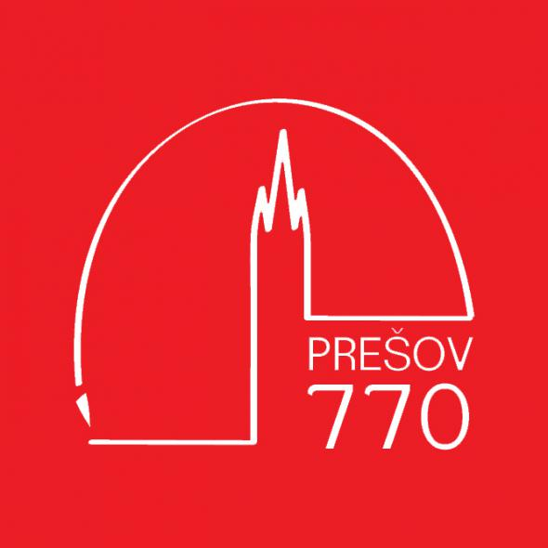

Slide 2
Prešov, Prešov, Prešov
This town is very special.
In 1299 started its way
28th January was important day.
The royal town privileges were awarded by sovereign
This man was the Andrew III – the king.
It has got rich history
People live roundly and culturally.
Prešov already celebrates 770th anniversary
We congratulate heartily.
Ema Dancáková, žiačka ZŠ Československej armády, Prešov

Slide 3
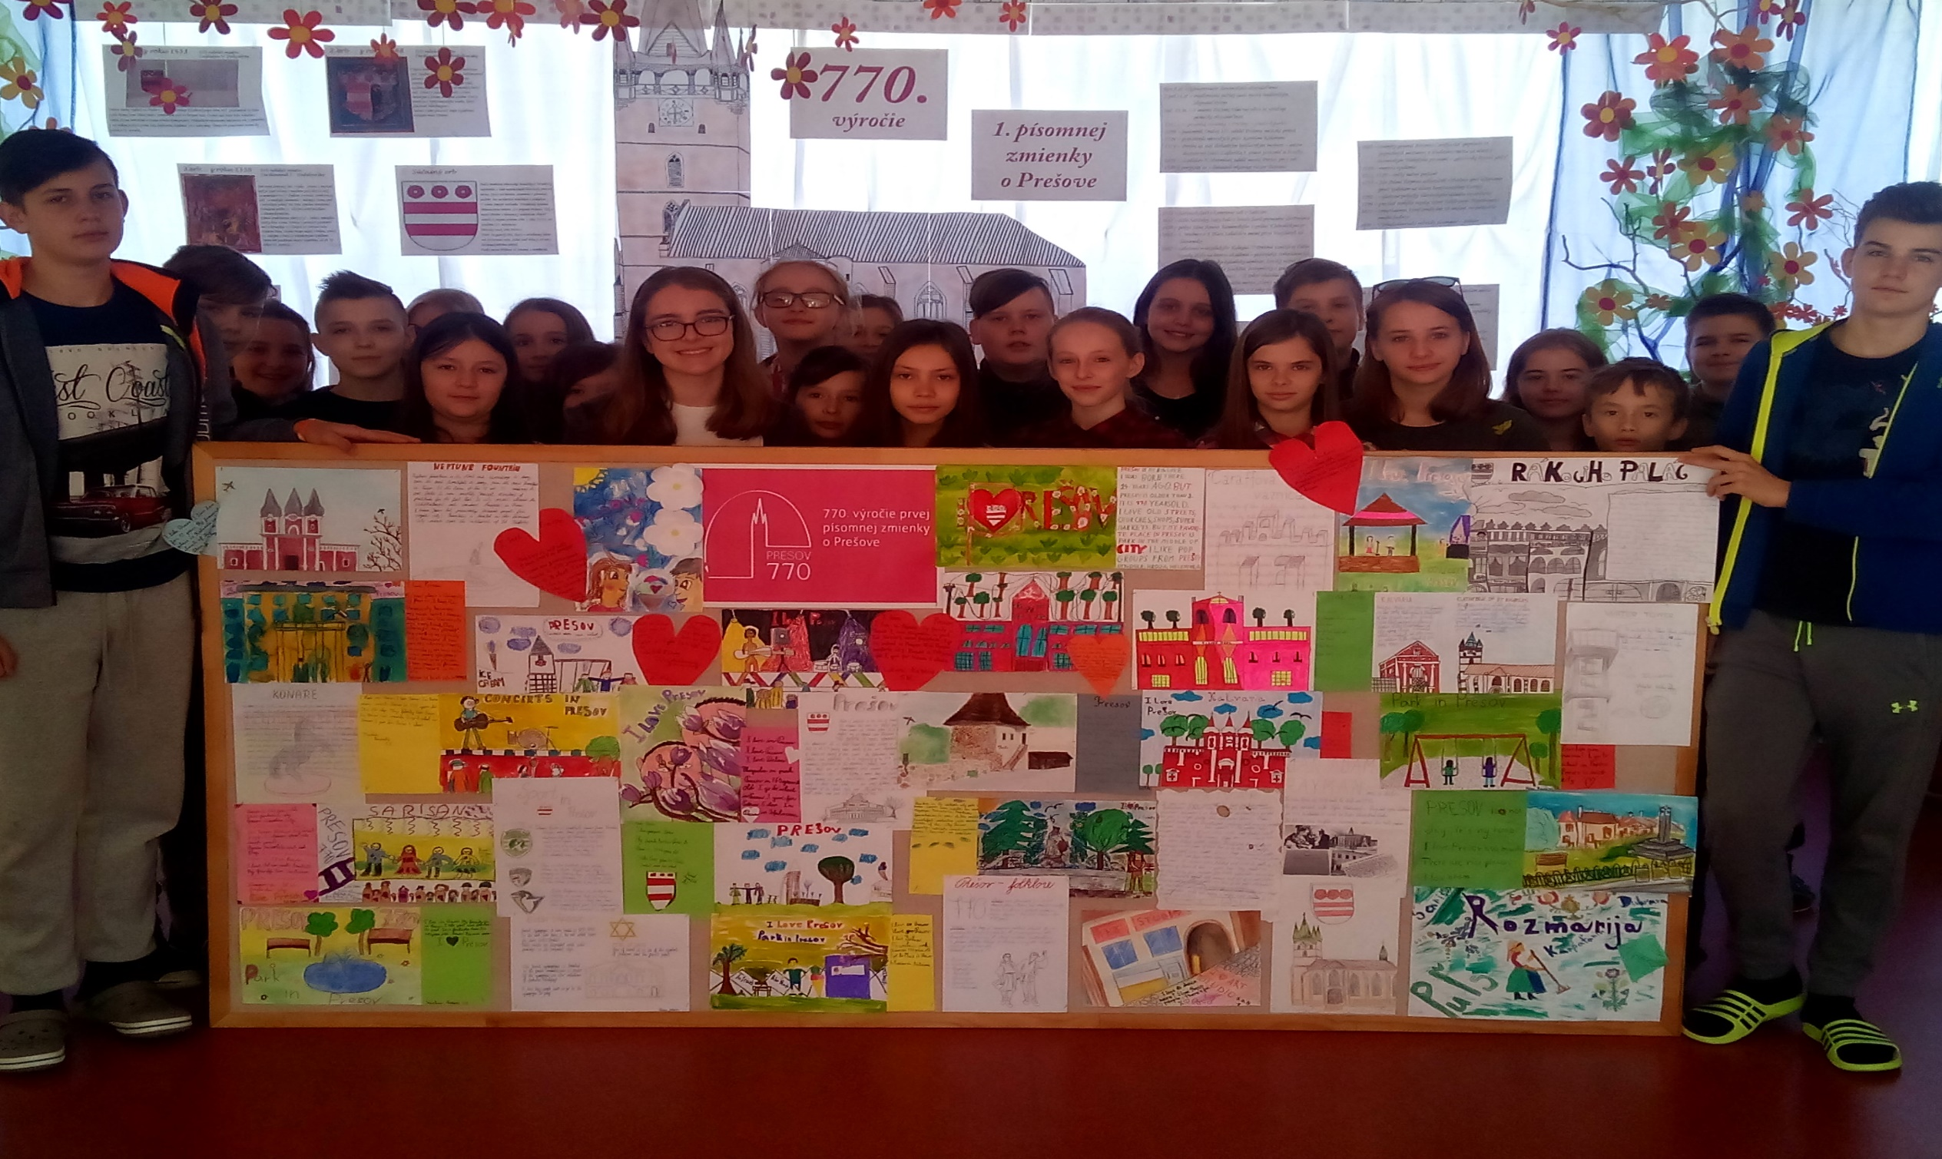

Slide 4
Prešov, Prešov, Prešov
Toto mesto výnimočné je.
Svoju púť začalo v roku 1299.
Mestské výsady dostalo od panovníka.
Ten panovník bol Ondrej III - kráľ.
Má bohatú históriu.
28. január bol významný deň.
Ľudia tu žijú kultúrou.
V tomto roku oslavuje 770 výročie.
A my srdečne blahoželáme.(preklad básne)

Slide 5
Blahoželáme!
ZŠ Československej armády, Prešov

